Slide 1
VillageOffice Work where you live!

Slide 2
Was?

Slide 3
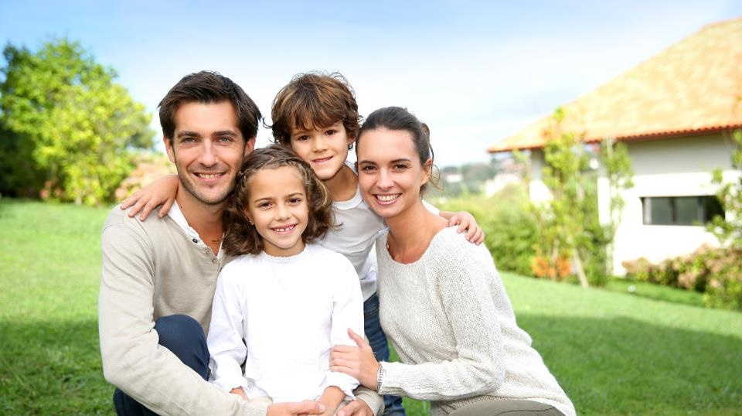
Notes:
Jean-Pierre Auderset und seine Familie mit Frau Caroline
Wohnen in Plaffeien, Freiburger Oberland
Haus im Grünen ist ein Lebenstraum
Dafür hat er einen langen Arbeitsweg bis nach Zürich in Kauf genommen
Mit Familie geht das nicht mehr gut
Daher: Moderner Arbeitgeber, der VillageOffice unterstützt!

Slide 4
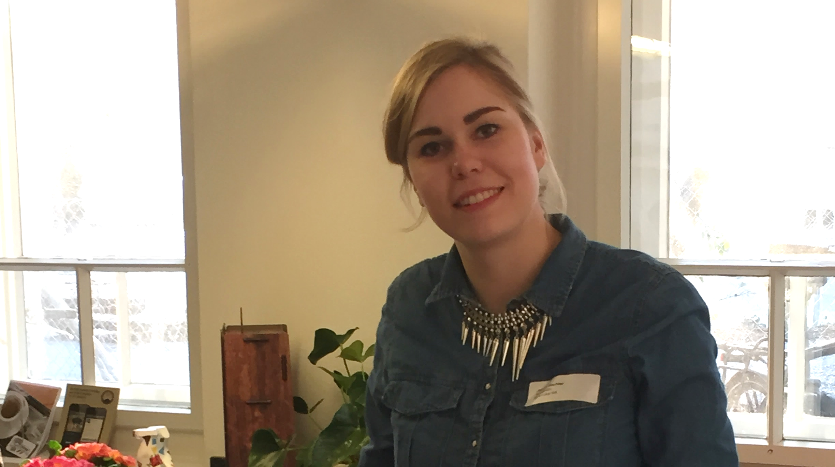
Notes:
2-3 Mal pro Woche fährt er mit dem Velo ins VillageOffice, 10 Minuten von seinem Haus
Wird begrüsst von Petra, dem VillageOffice Host
Sie ist die «gute Seele» und vernetzt die Menschen im VillageOffice

Slide 5
Jean-Pierre Auderset
Swisscom
Arbeitsplatz 1-09
Markus Lamprecht
Mobiliar
Arbeitsplatz 1-12
Pascal Müller
UBS
Arbeitsplatz 1-23
Sandra Zumbühl
Freelance Writer
Arbeitsplatz 1-24
Notes:
Welcome Panel zeigt, wer aktuell im VillageOffice arbeitet
Es ist Coworking: Menschen aus unterschiedlichen Unternehmen arbeiten miteinander
Nicht nur für Grossunternehmen, sondern auch für Freelancer, wie z.B. Sandra
Er freut sich, dass Markus auch im VillageOffice arbeitet. Er ist ein alter Schulkollege, mit der er ein Projekt besprechen kann

Slide 6
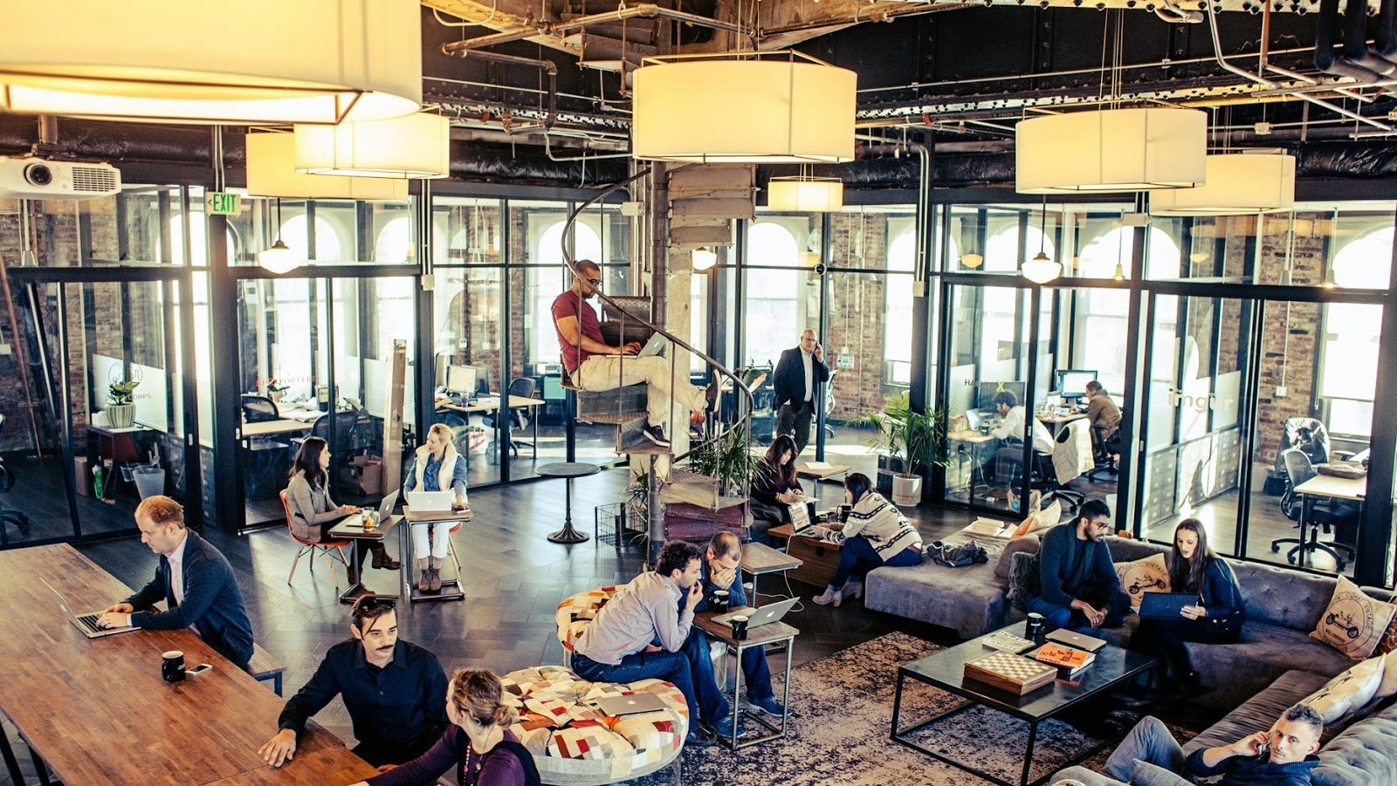
Notes:
So könnte ein VillageOffice aussehen
Verschiedene Zonen: Begegnungszone (Austausch, Vernetzung), Sitzungszimmer, abgetrennte Bereiche für ruhiges Arbeigen, Corporate-Zones für ganze Teams
(Bild ist von WeWork, dem globalen Leader)

Slide 7
Notes:
Caroline schickt Jean-Pierre ein SMS, dass er noch ein Brot zum Mittagessen mitbringen soll
Die Bäckerin freut sich über die vielen «Knowledge Worker», die jetzt wieder mehr im Dorf arbeiten
Mehr Leben, mehr Zeit für Familie und Vereine, mehr Brot verkauft!

Slide 8
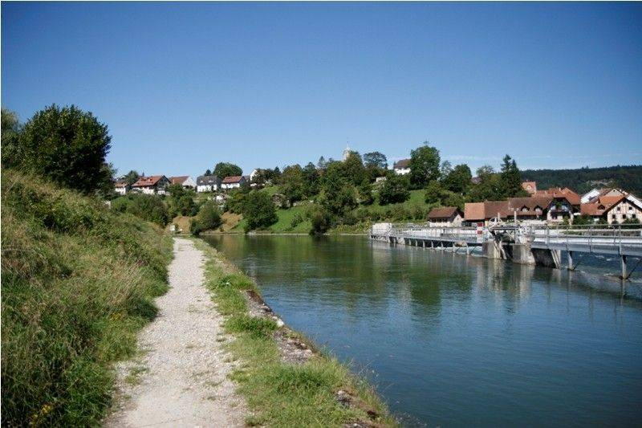
Notes:
Auf der Rückfahrt zum Mittagessen denkt er an die Zeit vor VillageOffice zurück
Zuerst mit dem Auto an den nächsten Bahnhof
Teurer Parkplatz
Im überfüllten Zug nach Zürich -> Stress!
Zum Glück ist das Vergangenheit, dank VillageOffice

Slide 9
Wieso?

Slide 10
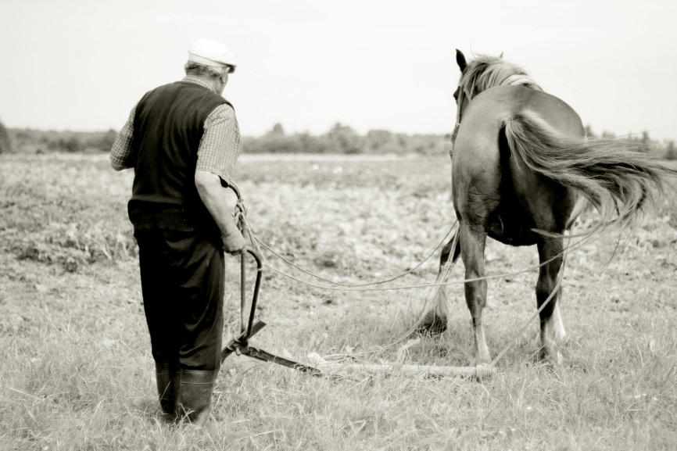
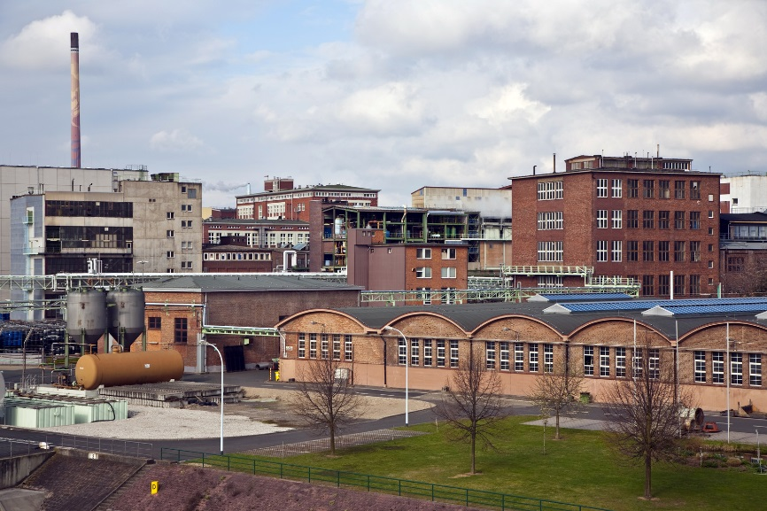
Dampf- Maschine
Internet
Notes:
Wir erleben die Geburt einer neuen Gesellschaft!
Übergang von Industriegesellschaft in die digitale Gesellschaft, gleiche Grössenordnung wie vor 150-200 Jahren
Wiederum ausgelöst durch Technologie
Nichts bleibt von diesem Wandel unangetastet!
Und dennoch, noch heute sind wir auf der Arbeit im gleichen Muster, wie vor 150 Jahren: Wir fahren in die «Fabrik», obwohl dort schon längst keine Fabriken mehr stehen
50% der Arbeitnehmer könnten heute schon ortsunabhängig arbeiten

Slide 11
2
Notes:
Und trotzdem sehen wir jeden Tag dieses Bild
Abertausende Pendler, die viel Energie verbrauchen. Nicht nur Strom, sondern auch persönliche Energie. Pendeln stresst!
Es ist an der Zeit, dieses Verhalten zu hinterfragen
VillageOffice bietet eine sinnvolle Alternative

Slide 12
Wie?

Slide 13
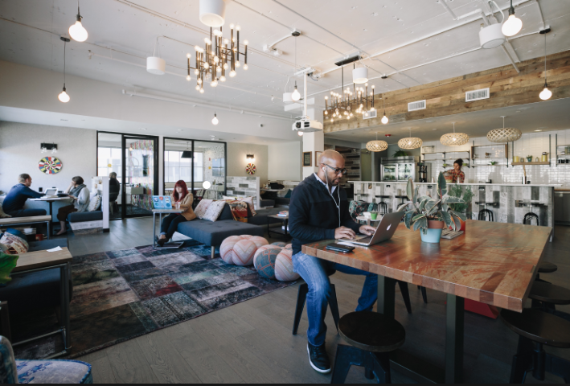
Coworking Ein globaler Trend erfasst die Schweiz
Notes:
Begriff «Coworking» kommt aus San Francisco, 2005
Aus der Not geboren (Mietkosten)
Entstanden ist eine neue Form der Zusammenarbeit, in der durch Zufallsbegegnungen («Serendipity Moments») Innovation gefördert wird
Weltweiter Boom, auch in der Schweiz herrscht exponentielles Wachstum
Ende 2016: über 80 Coworking-Spaces in der Schweiz

Slide 14
Coworking
Mitglieder
Grosskunden
Service
KMU
Investoren
Immobilien
Politik
Notes:
VillageOffice ist ein Ökosystem, um den gesellschaftlichen Wandel zu ermöglichen. Wir verbinden Coworking mit Grosskunden, KMU und Startups. Wir bieten Rahmenbedingungen für den Wachstum (Abo-Modell, Investoren, Branding). Wir binden Dienstleister in unser Ökosystem ein, um die Attraktivität für alle zu steigern.
Coworking als Basis
Grosskunden und KMU im Abo-Modell «Office as a Service»
Mitglieder auch als Genossenschafter einbinden (Mobility als Vorbild)
Service-Partner, die im Ökosystem ihre künftigen Kunden antreffen (z.B. HelloNina)
Investoren, die in die Idee investieren (Engagement Migros, KOMO, Alternative Bank)
Politisch neutral, alle Parteien sehen Vorteile von VillageOffice.
Immobilien-Partner für den Wachstum (z.B. UBS Fund Management, Swiss Life)

Slide 15
VillageOffice Genossenschaft
Gegründet am 23.02.2016 mit 9 Co-Founder
Erste Finanzierungsrunde abgeschlossen: Engagement Migros, Schweizerische Eidgenossenschaft (KOMO) und Alternative Bank
16 Partner, Kernteam 6 Partner, aktuell 4,3 FTE
Genossenschaft, gewinnorientiert (Gewinne werden reinvestiert)
Notes:
Genossenschaft als Zukunftsmodell: Alle Stakeholder können eingebunden werden
Finanzierung als Herausforderung: Start nur möglich dank unserer Investoren
Gewinnorientiert aus unternehmerischer Überzeugung. Ausrichtung auf alle Stakeholder (B-Corp)

Slide 16
Roadmap
Normalbetrieb
Vollbetrieb
Community Ausbau
Optimierung
Wirkungsfokus
Pilotjahr
Coworking Experience
Community Ausbau
Bau IT-Plattform
Aufbaujahr
Fundraising
Produkte / Branding
Community-Aufbau
IT-Prototyping
2016
2017
2018
Notes:
Aufbaujahr erfolgreich abgeschlossen
2017 geht es los. Am 3. April 2017 startet der operative Betrieb, am 28. August 2017 (nach den Sommerferien in allen Kantonen) startet das Programm «Coworking Experience»
Stufenweiser Bau unserer IT-Plattform
Ausbau des Netzwerkes mit starken Partnern

Slide 17
UNO Global Goals VillageOffice ist Partnerprojekt #11244
Notes:
https://sustainabledevelopment.un.org/partnership/?p=11244
Wir sind in einem Marathon
Ziel bis 2030: Eine Million Menschen arbeitet in diesem Modell
Das nächste VillageOffice ist 15 Minuten entfernt, mit Velo oder öV
Dafür brauchen wir mindestens 1’000 Standorte in der ganzen Schweiz

Slide 18
Backup

Slide 19
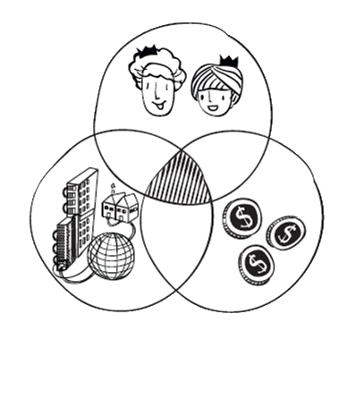
Core Beliefs
Mensch
Soziale Kontakte und Identifikation
Selbstbestimmung
Vernetzung und Innovation
Technik
Einfluss auf Gesellschaft
In allen Lebensbereichen
Einfachheit vs. Komplexität
Business
Unternehmen in Netzwerken
Individualisierung
Tiefere und flexiblere Kosten
Notes:
Mensch: Ist im Zentrum. Der soziale Kontakt ist ein Grundbedürfnis, das im Home Office nicht erfüllt wird. Durch Vernetzung entsteht Innovation
Technik: Treiber für den Wandel in der Gesellschaft, hin zur digitalen Gesellschaft
Business: Die Unternehmensgrenzen verschwinden immer mehr, Netzwerke bilden sich. Coworking-Spaces wie das VillageOffice sind dafür der ideale physische Arbeitsraum

